Slide 1
班級：四會一乙
學號：102404203
姓名：郭香佐

Slide 2
目錄
屏東基本介紹
氣候條件
景點介紹
六堆客家文化園區
三地門
小琉球
墾丁國家公園
引用資料

Slide 3
屏東基本介紹
屏東是台灣最南的縣，終年長夏，但因有季風的調節，氣候並不酷熱，素有“台灣的南洋”之稱。
屏東景觀豐富，全年都很適合旅行，且季季主題不同。
春季是節慶和美食的季節，著名的“春天吶喊”音樂會就在4月裏于墾丁沙灘上，面對大海，暢快開場。
目錄

Slide 4
氣候條件
「西北雨，一直落，鯽仔魚，要娶某......」這首耳熟能詳的台灣童謠，你也能哼上幾句嗎？這裡就是西北雨的故鄉─屏東平原。
這塊南國的土地，真是標準的夏天不熱、冬天不冷，民風純樸、物產豐富、氣候宜人。不過，刮起颱風或落山風，也常造成災害。
恆春半島因緊臨巴士海峽，更是台灣受颱風吹襲頻率最高的地區。
目錄

Slide 5
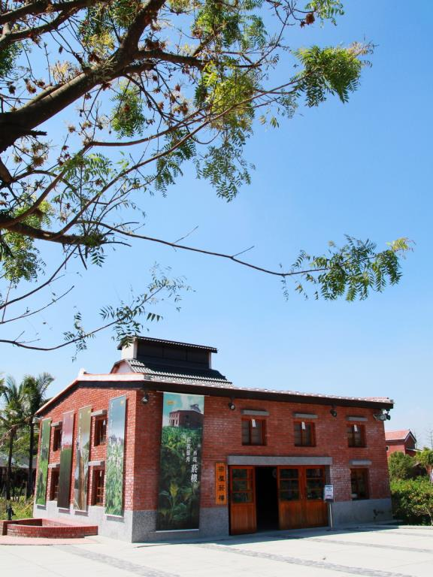
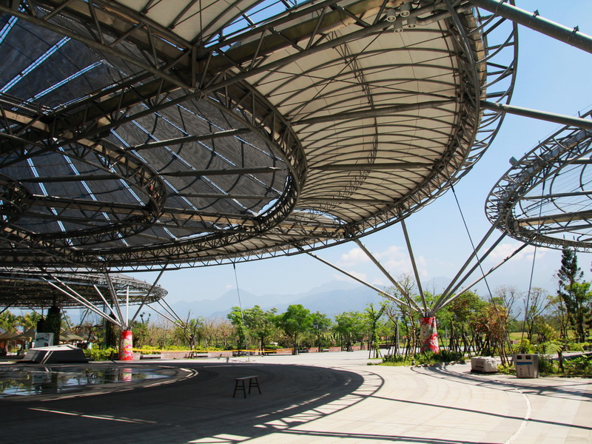
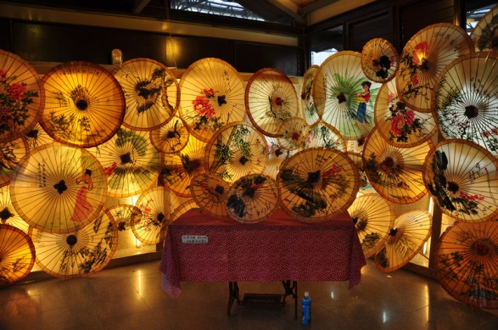
六堆客家文化園區
位在屏東縣內埔鄉，共規劃九項遊園主題。
演藝廳
多媒體展示館
六堆客家文化園區開基伯公
傘架聚落建築區
礱穀機
木棧道
菸樓
田園區
水頭廣場
目錄

Slide 6
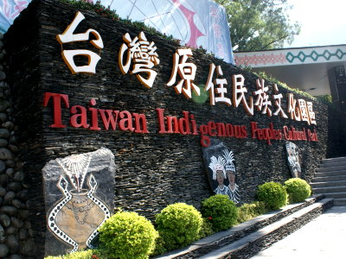
三地門
因「海角七號」之勇士之珠，影響許多朝聖的影迷前往當地購買山明水秀地形但卻因琉璃珠而聞名。
當地屬於原住民鄉，以魯凱族及排灣族為主。
目錄

Slide 7
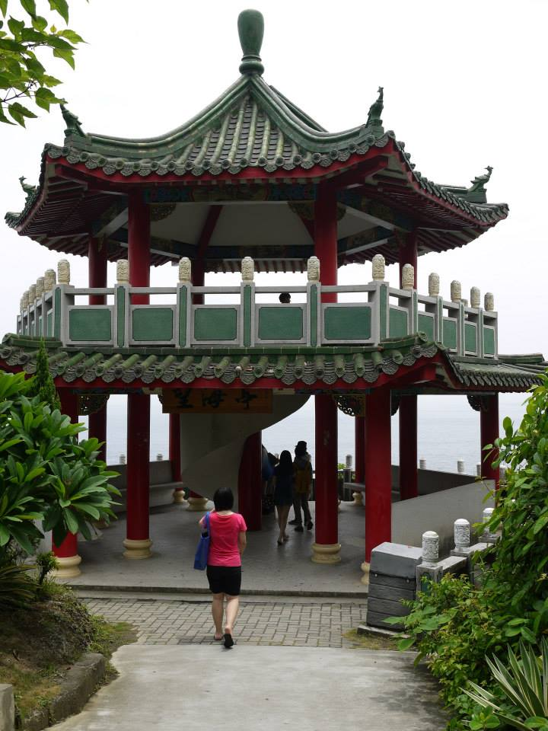
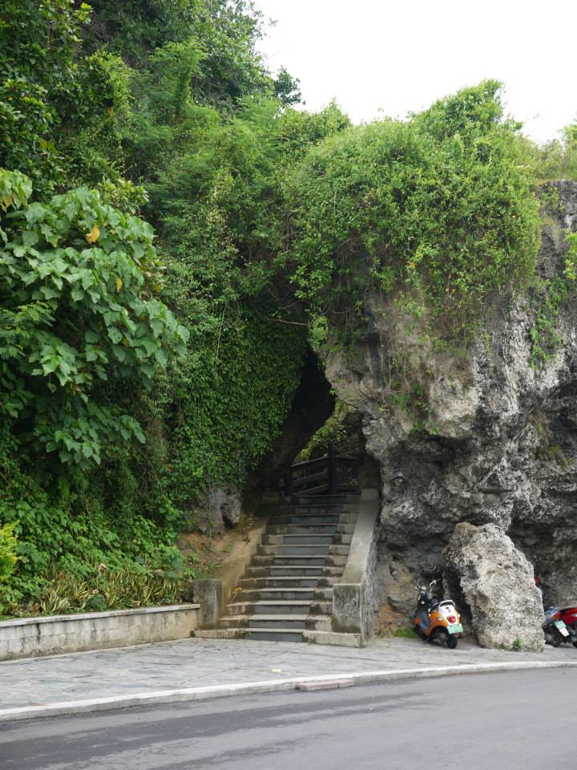
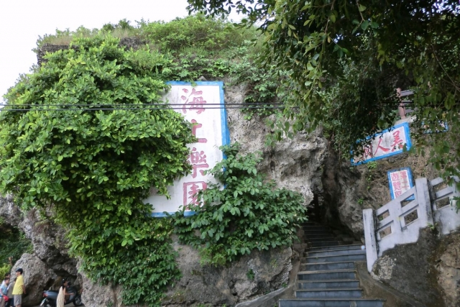
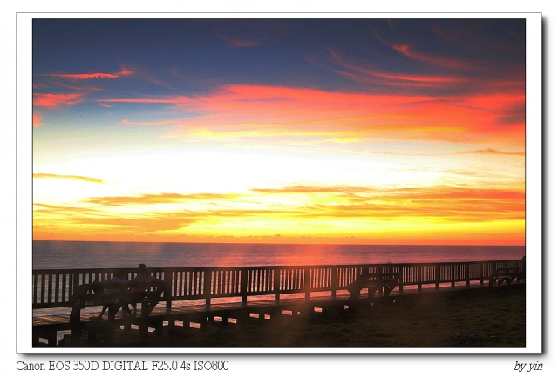
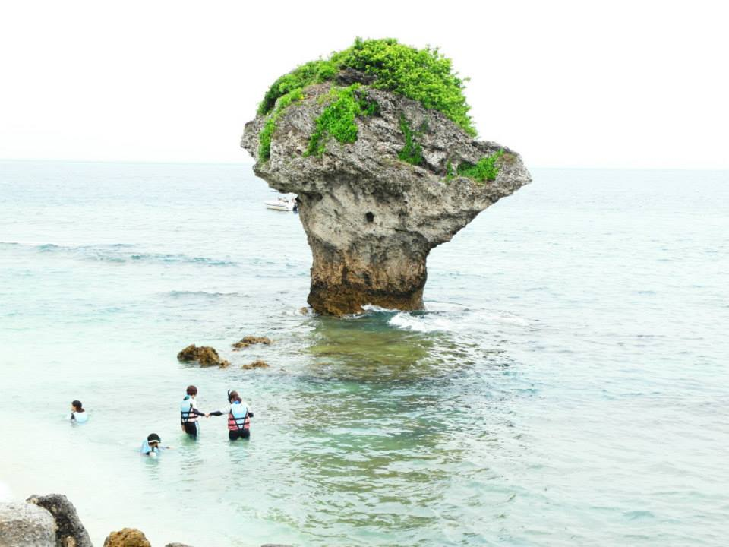
小琉球
位於高屏溪出口西南，是台灣從屬島嶼中唯一的珊瑚礁島，擁有豐富的潮間帶物種與珊瑚資源，以及特殊石灰岩洞地形。
熱門景點：
花瓶石
美人洞
望海亭
山豬溝
落日亭
目錄

Slide 8
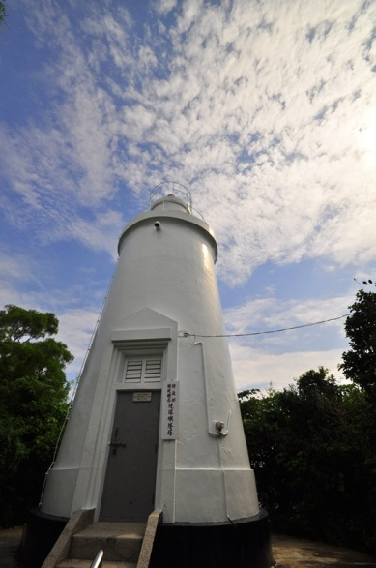
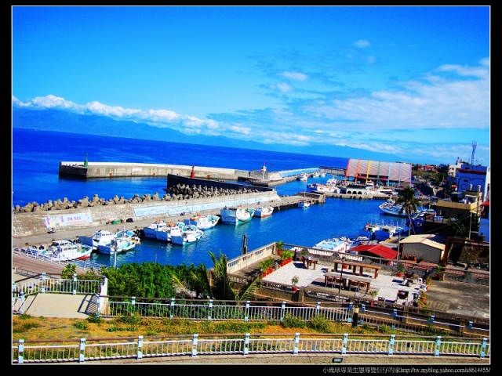
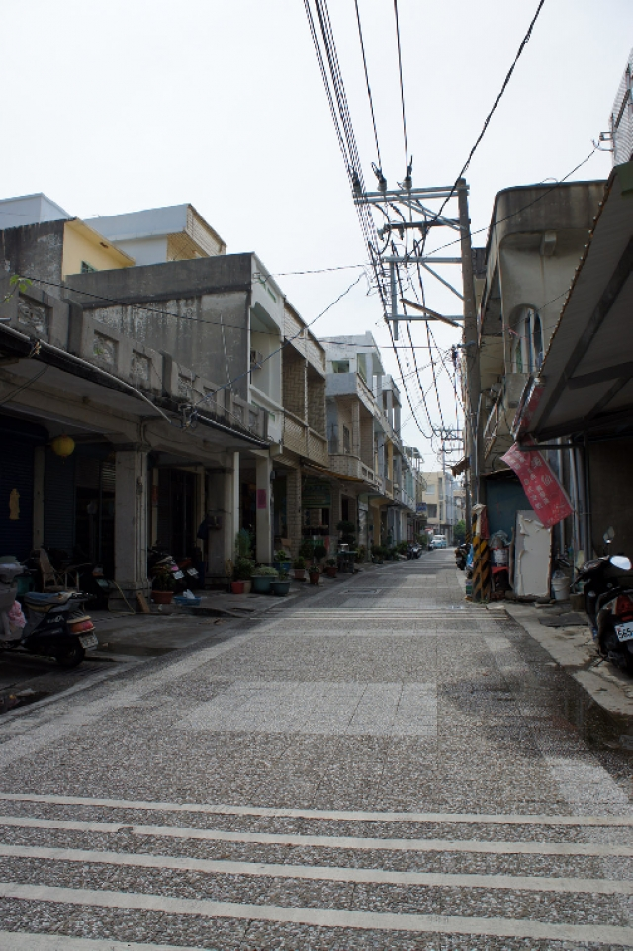
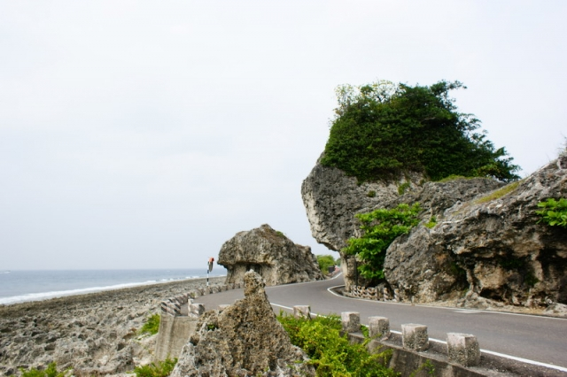
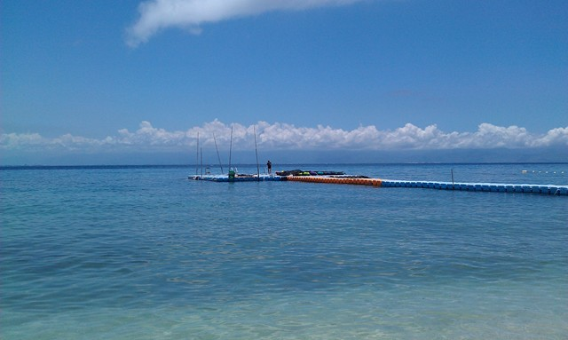
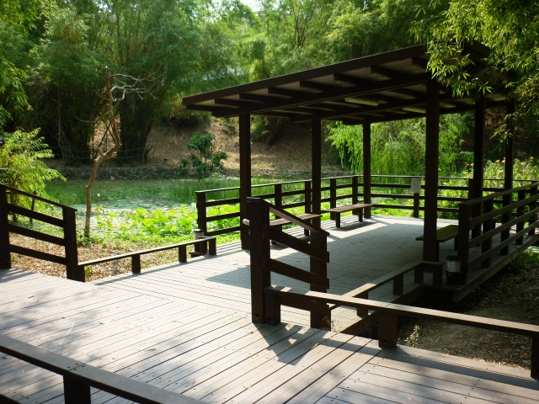
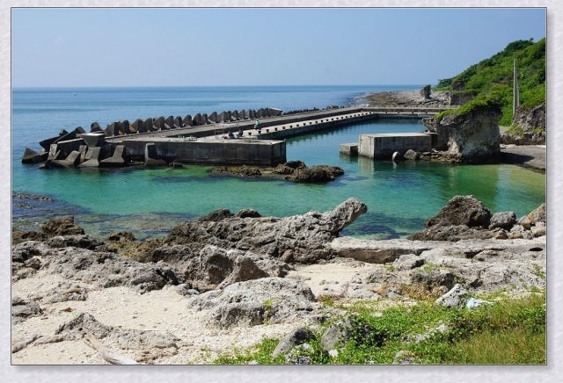
小琉球-2
海子口
濕地公園
紅蕃石
白燈塔
中澳沙灘
三民老街
白沙觀光港
目錄

Slide 9
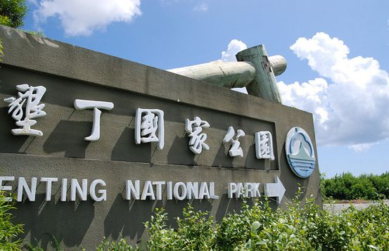
墾丁國家公園
是台灣在戰後最早成立的國家公園。全境位於屏東縣、臺灣本島最南端的恆春半島，為臺灣熱門觀光勝地之一。
目錄

Slide 10
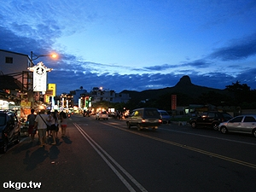
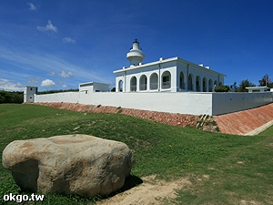
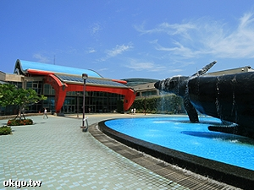
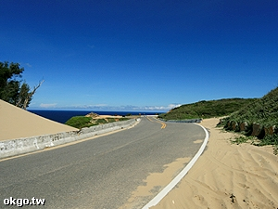
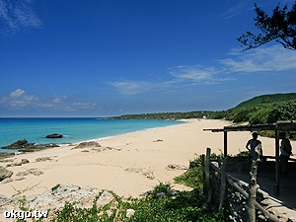
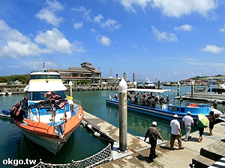
墾丁國家公園
景點介紹：
墾丁街
國立海洋生物博物館
白沙灣
後壁湖遊艇碼頭
鵝鑾鼻公園
風吹沙
目錄

Slide 11
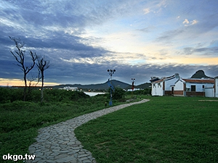
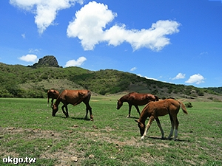
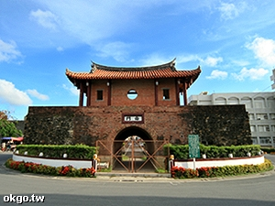
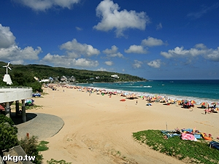
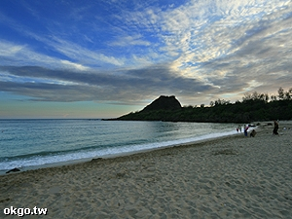
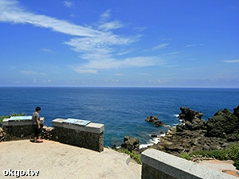
墾丁國家公園-2
景點介紹：
貓鼻頭
南灣
青蛙石
南門
大尖石山
墾丁青年活動中心
目錄

Slide 12
引用資料
TTNews大台灣旅遊網http://tw.tranews.com/
屏東縣政府http://www.pthg.gov.tw/tw/index.aspx
屏東觀光旅遊網http://i-pingtung.com/Portal/Default.aspx
維基百科http://zh.wikipedia.org/zh-tw/Wikipedia:%E9%A6%96%E9%A1%B5
藝龍旅遊指南http://big5.elong.com/gate/big5/trip.elong.com/pingdong/
目錄

